Slide 1
Mot Vattenvårdsplan 2.0
Styrelsemöte 2024-09-26
Notes:
Hittills har vi jobbat med detta under två halvdagar och Vi är i ett tidigt skede:
Konceptet är framtaget
Idékreativa stadie
Inte konkretiserat i praktiken
Börjat konkretisera innehåll i kugghjulen

Slide 2
Agenda
Bakgrund, tidplan, syfte & mål
Vad händer framöver – hur blir NI involverade?
Kort uppdatering av förslaget till Vattenvårdsplan 2.0
Vilka driver projektet?

Slide 3
Bakgrund

Slide 4
??
??
Vatten av bra kvalitet i tillräcklig mängd
Klimatförändringar
-Översvämning/torka
Återvätning, kolinlagring
Grundvattenbildning
Rekreation
Flödesdämpning
Biologisk mångfald
Vattenkvalité – kväve och fosfor
Notes:
EU:s vattendirektiv
Vattenområdet är rörligt -vi behöver hänga med och vara förberedd för framtidens utmaningar
Förut var fokus mkt på vattenkvalite, nytt område är vatten i tillräcklig mängd med hänsyn till klimatförändringarna.
HUR?

Slide 5
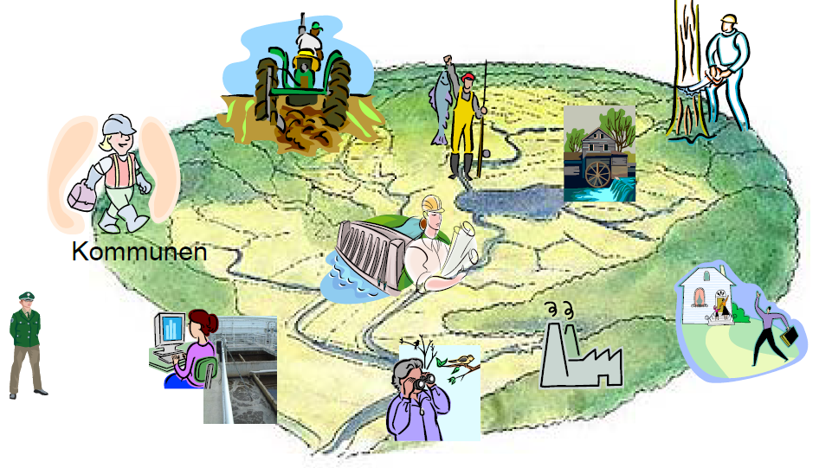
HUR möter vi framtiden?
Vi behöver en ny riktning som tar hänsyn till framtidens utmaningar
Vi skapar Vattenvårdsplan 2.0 tillsammans!
Notes:
Nationellt stöd att jobba inom ARO, från HaV
Vattenråden kanske får större roll i framtiden.

Slide 6
Vattenvårdsplan 2.0
Notes:
En modell för an
Regionalt, nationellt, internationellt?

Slide 7
Övergripande tidplan
2024
2026
Dialogprocess
Höst/Vinter 2024 samt under 2025
Notes:
Första skedet är klart. Läsa in sig på planen.
Mitten: där är vi nu, tillsammans fastställa med olika aktörer. Via dialogprocess, inledningsvis med BG och styrelse. 2024+2025
Sista: 2026 och framåt – implementeras.

Slide 8
Syfte & Mål med Dialogprocessen
Mål (Vad)
Att ta fram en genomförbar Vattenvårdsplan 2.0 och presentera på vattenrådets årsstämma 2026
Syfte (Hur)
Att genom dialog skapa Vattenvårdsplan 2.0 med Vattenrådets medlemmar

Slide 9
Dialog 1
Alla på samma bana
Dialog 2
Fokus 1
Dialog 3
Fokus 2, 3
Övergripande dialog kring helheten
Rekapitulering resultat från dialog 1
Rekapitulering resultat från dialog 2
Dialog 4
Dialog 5
Rekapitulering resultat från dialog 3
Rekapitulering resultat från dialog 1-4
Fokus 4 och 5
Fokus Förslag VVP 2.0
Dialogprocessen
Process
Process- grupp
Process- grupp
Process- grupp
Process- grupp
Process- grupp
Process- grupp
Förberedelse dialog
Identifiering focus/ dialog
Efterarbete Dialog 1
Förberedelse Dialog 2
Efterarbete Dialog 2
Förberedelse Dialog 3
Efterarbete Dialog 3
Förberedelse Dialog 4
Efterarbete Dialog 4
Förberedelse Dialog 5
Efterarbete Dialog 1-5
Input till Årsstämma 2025 ?
Input VVP 2.0
Input till Årsstämma 2026
Notes:
Läsa in sig på utkastet. Dialog m BG och styrelse.
Kan trilla ut beslut som måste förankras i medlemskommunerna.
Berätta om nästa styrelsemöte samt att möten 2025 får 1 h dialog

Slide 10
Utvärdering
Efter varje dialogmöte
Anonymt
Förbättring av vår dialogprocess och forskning
Notes:
Vad tyckte ni, vad kan vi förbättre. Universitetet har ett forskningsprojekt kring dialogmöten.

Slide 11
Dialog ⬄ Engagemang
Syfte
Att genom dialog skapa Vattenvårdsplan 2.0 med Vattenrådets medlemmar
Förbered er inför nästa styrelsemöte genom att läsa in er på förslaget till VVP 2.0
Var engagerad i processen framöver – DU är med och skapar framtidens vattenvårdsarbete!
Notes:
Dialog och engagemang går hand i hand.

Slide 12
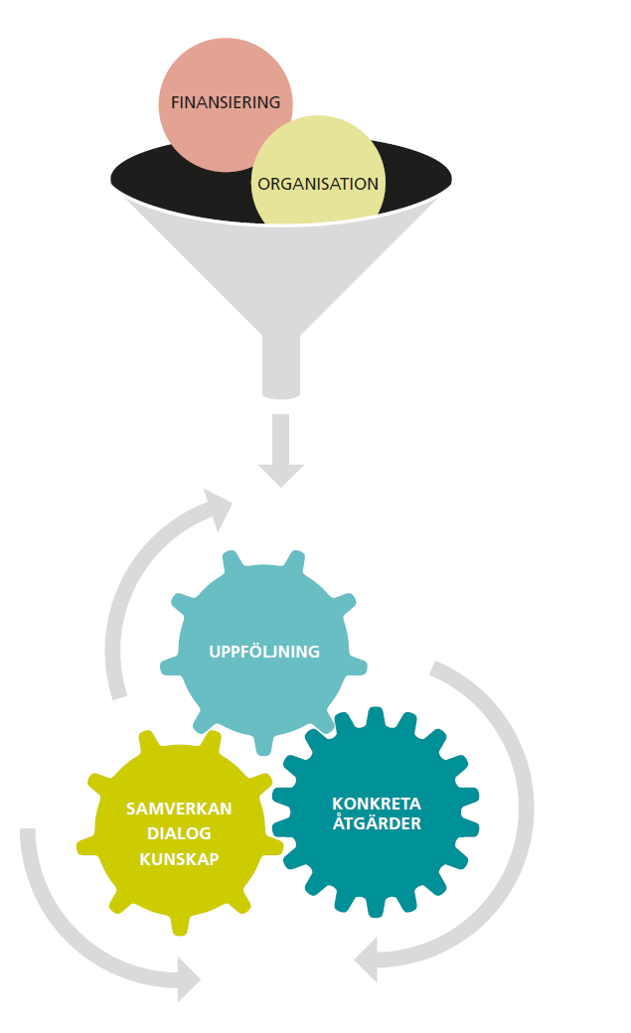
Arbetsområdena utvidgas och strategin breddas
Ny arbetsgrupp för utveckling
Bredare strategi för kommunikation och finansiering
Kommunikationsstrategi
Finansieringsstrategi
Bredare strategi för vattenvårdsarbete
Tydligare fokus på samverkan mellan stads- och landskapsplanering.
Högre prioritering av uppföljning
Större åtgärdspalett för vattenvårdsåtgärder
Utvecklingsgrupp

Slide 13
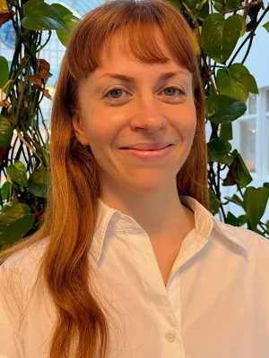
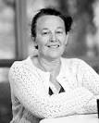
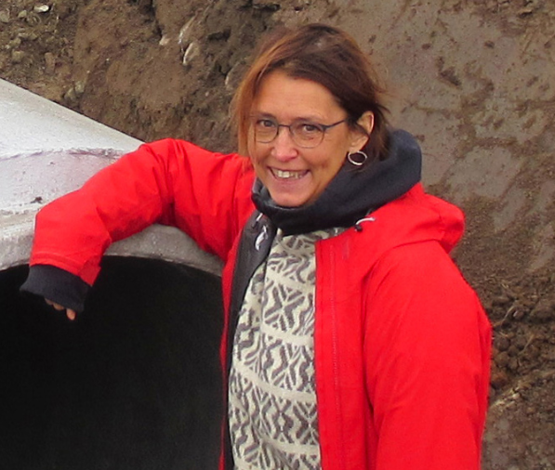
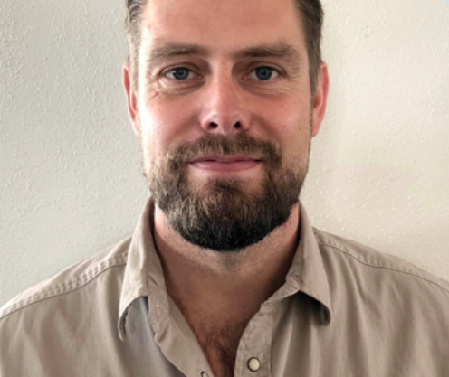
Projektgrupp
Vattenrådet
Ekologigruppen
Sydvatten
Lunds Universitet
Christoffer Bonthron
Projektledare
Therese Parodi
Vattenrådssamordnare
Thomas Quist
Styrelseordförande
Eleni Rezaii Liakou
Vice styrelseordförande
Tette Alström
Naturgeograf Fil. Lic.
Christian Alsterberg
Forskningsledare
Emma Enström
Doktorand Miljövetenskap
CEC /SWR
Följa processen
Observation, Utvärdering, intervjuer
Johanna Alkan Olsson
Docent Miljövetenskap
CEC
Stöd till design av deltagande processer för naturresurs-förvaltning
Stöd till forskning

